Slide 1
DISEÑO Y CONSTRUCCIÓN DE UN PROTOTIPO DE ROBOT ELECTRONEUMÁTICO ESCALADOR PARA EXPLORACIÓN DE SUPERFICIES VERTICALES LISAS
DIRECTOR: ING. LUIS ECHEVERRÍA.
CODIRECTOR: ING VÍCTOR PROAÑO.
AUTORES:
MAXWELL SALAZAR
MARIO VITERI

Slide 2
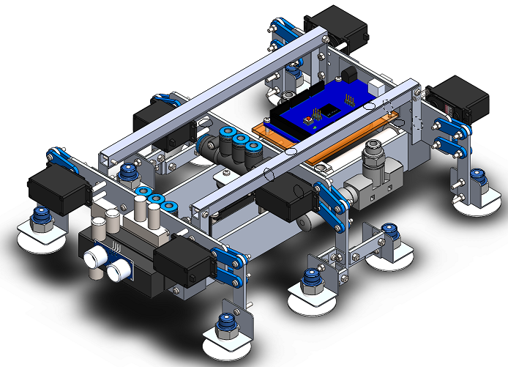
CAPITULO I
INTRODUCCION

Slide 3
RESUMEN
El presente proyecto describe el diseño y la construcción de un robot móvil escalador, basado en un trabajo previo realizado como tesis de la Escuela Politécnica del Ejercito en el 2008, el cual puede moverse con libertad en superficies verticales o con una pendiente pronunciada gracias a ventosas que se adhieren por la generación de vacío, siempre que la superficie sea lisa no porosa. El robot realiza sus movimientos, mediante una combinación de actuadores neumáticos y eléctricos controlados por un microprocesador en una placa Arduino.

Slide 4
DEFINICIÓN DEL PROYECTO
El presente proyecto consiste en el diseño y construcción de un robot escalador capaz de trasladarse por superficies lisas verticales no porosas,
La forma en la que el robot logra aferrarse a las superficies y sostener su propio peso es gracias a ventosas y con la ayuda de generadores de vacío
Es dirigido gracias a un operador humano ubicado en un lugar seguro a unos metros del robot.
El robot controla su posición, el avance y en el giro, utilizando sensores en diferentes puntos del mecanismo de recorrido.
El robot a diseñar será capaz de identificar si una o más ventosas no realizaron correctamente el vacío para así que este no pueda caerse y provocar algún tipo de accidente

Slide 5
ANTECEDENTES
Durante los últimos años ha crecido el interés por crear robots que sean capaces de cumplir con tareas de inspección, mantenimiento, limpieza y supervisión, de ahí nace la necesidad de crear un robot que posea la capacidad de desplazarse por las paredes para poder realizar estas actividades en zonas de difícil acceso y riesgosas para el ser humano
A medida que aumenta la cantidad y edad de las construcciones también se incrementa el número de trabajos de inspección y mantenimiento que hay que hacer sobre ellos..
Los robots industriales tradicionales no son creados para trabajar en superficies verticales de difícil acceso,
La Universidad de las Fuerzas Armadas - ESPE siendo pionera en el campo de la robótica en el país busca la creación de prototipos como un impulso importante en el diseño y creación de autómatas en el medio.

Slide 6
OBJETIVOS
Objetivo General
Diseño y construcción de un prototipo de robot electroneumático controlado a distancia, capaz de desplazarse por superficies verticales lisas no porosas, enfocado a disminuir riesgos en seres humanos que trabajan bajo estas condiciones.
Objetivos Específicos
Determinar un diseño mecánico funcional de robot apto para que este pueda maniobrar en superficies verticales.
Diseñar un circuito electroneumático capaz de mover los componentes mecánicos del robot permitiendo que este se desplace.
Diseñar el sistema de control de desplazamiento del robot.

Slide 7
ALCANCE MECÁNICO
El desplazamiento será realizado con la ayuda de actuadores neumáticos, la activación de los mismos se realizará con válvulas electro neumáticas.
Para el suministro de aire se utilizará un compresor de aire externo al robot el cual se mantendrá conectado al mismo por medio de mangueras.
El peso total del robot no deberá superar las 12lb o 5.45 kg. Las dimensiones aproximadas 60cm x 40cm, con la mínima altura posible para evitar el incremento de esfuerzos en las ventosas.

Slide 8
ALCANCE ELECTRÓNICO
El robot será controlado por una placa Arduino la misma que será programada para que sea posible que las válvulas se activen en el orden adecuado, para que la secuencia de pasos que requiere el robot para poder desplazarse sea realizada correctamente.

Slide 9
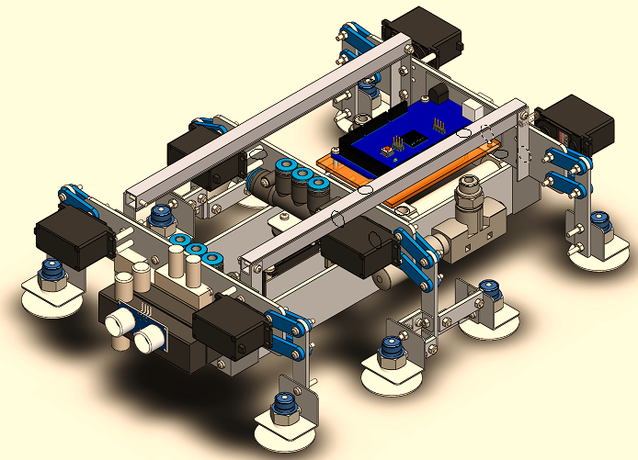
CAPITULO II
DESCRIPCION GENERAL

Slide 10
CARACTERISICAS
Electro neumático
Robots Móviles
Hexápodo
Controlado a distancia
Peso total 2,5kg
1 kg de capacidad de carga
8 ventosas
4 movimientos
Avance por cada paso 5cm
Giro de 20˚ a ambos lados

Slide 11
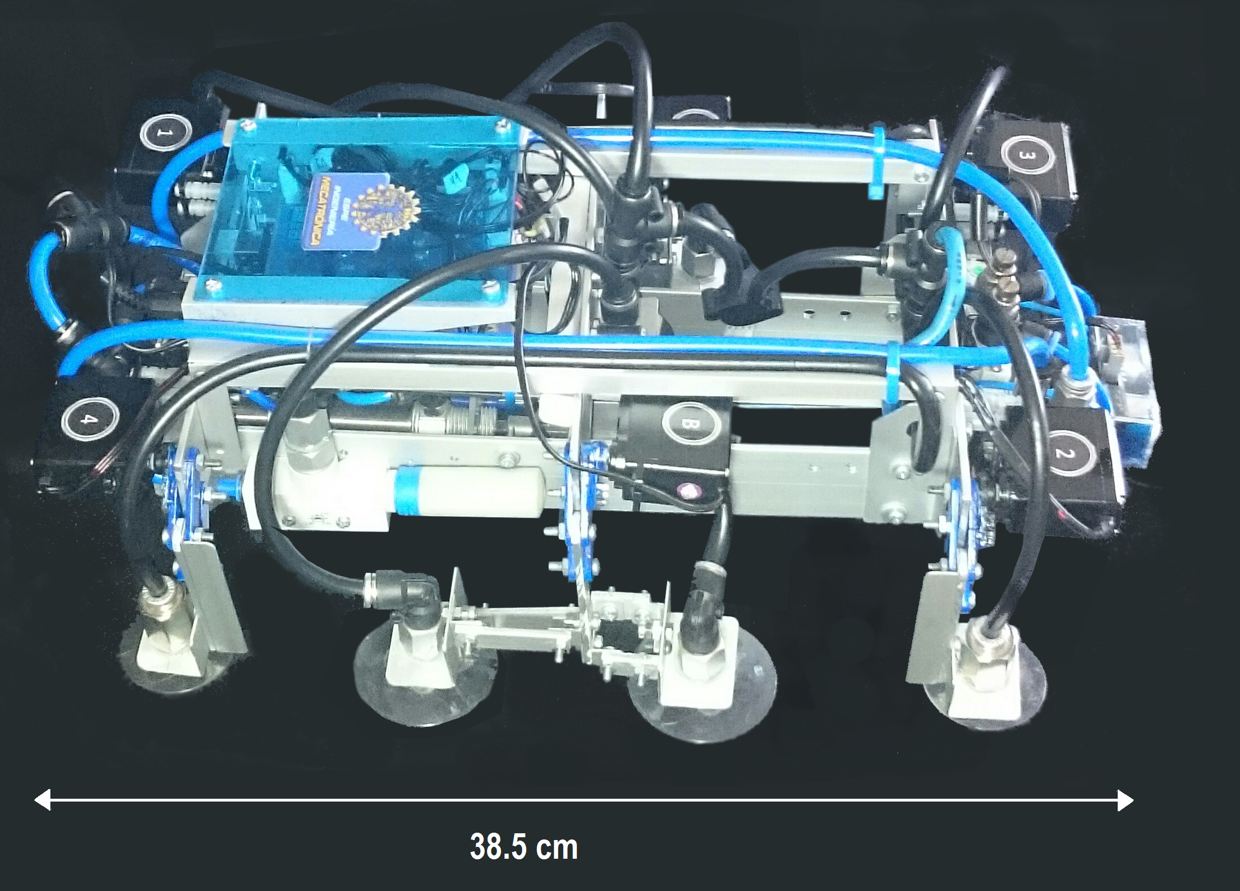
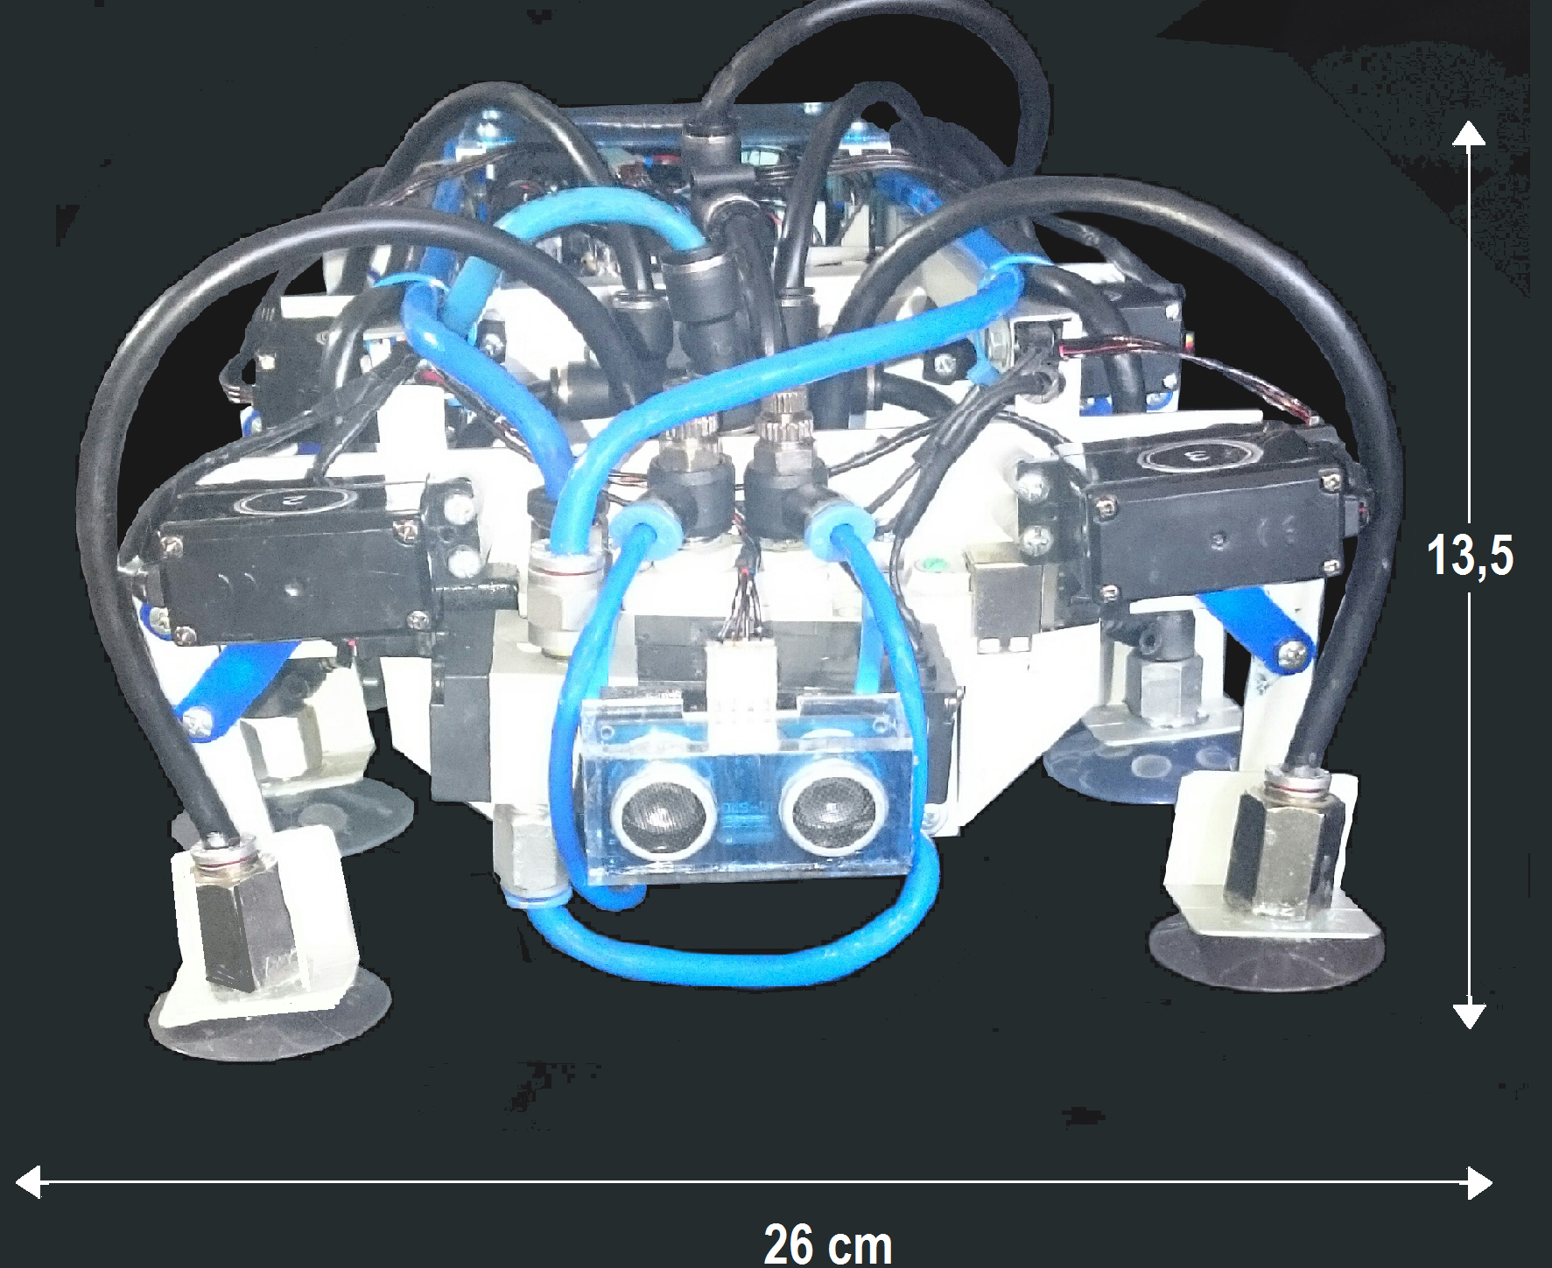
DIMENCIONES

Slide 12
ALIMENTACION
Los voltajes requeridos para el funcionamiento del robot son:
5v
12v
24v
La fuente debe proporcionar una corriente mayor a 4 A
La de presión de trabajo es de 3 a 4 bares.

Slide 13
COMPONENTES MECÁNICOS
Cilindros Neumáticos
Electroválvulas
Ventosas de Vacío
Generador de Vacío

Slide 14
COMPONENTES ELECTRÓNICOS
Placa Arduino
Relé
Servomotor

Slide 15
SENSORES
Sensor Magnético
Sensor de Presión
Sensor Ultrasónico

Slide 16
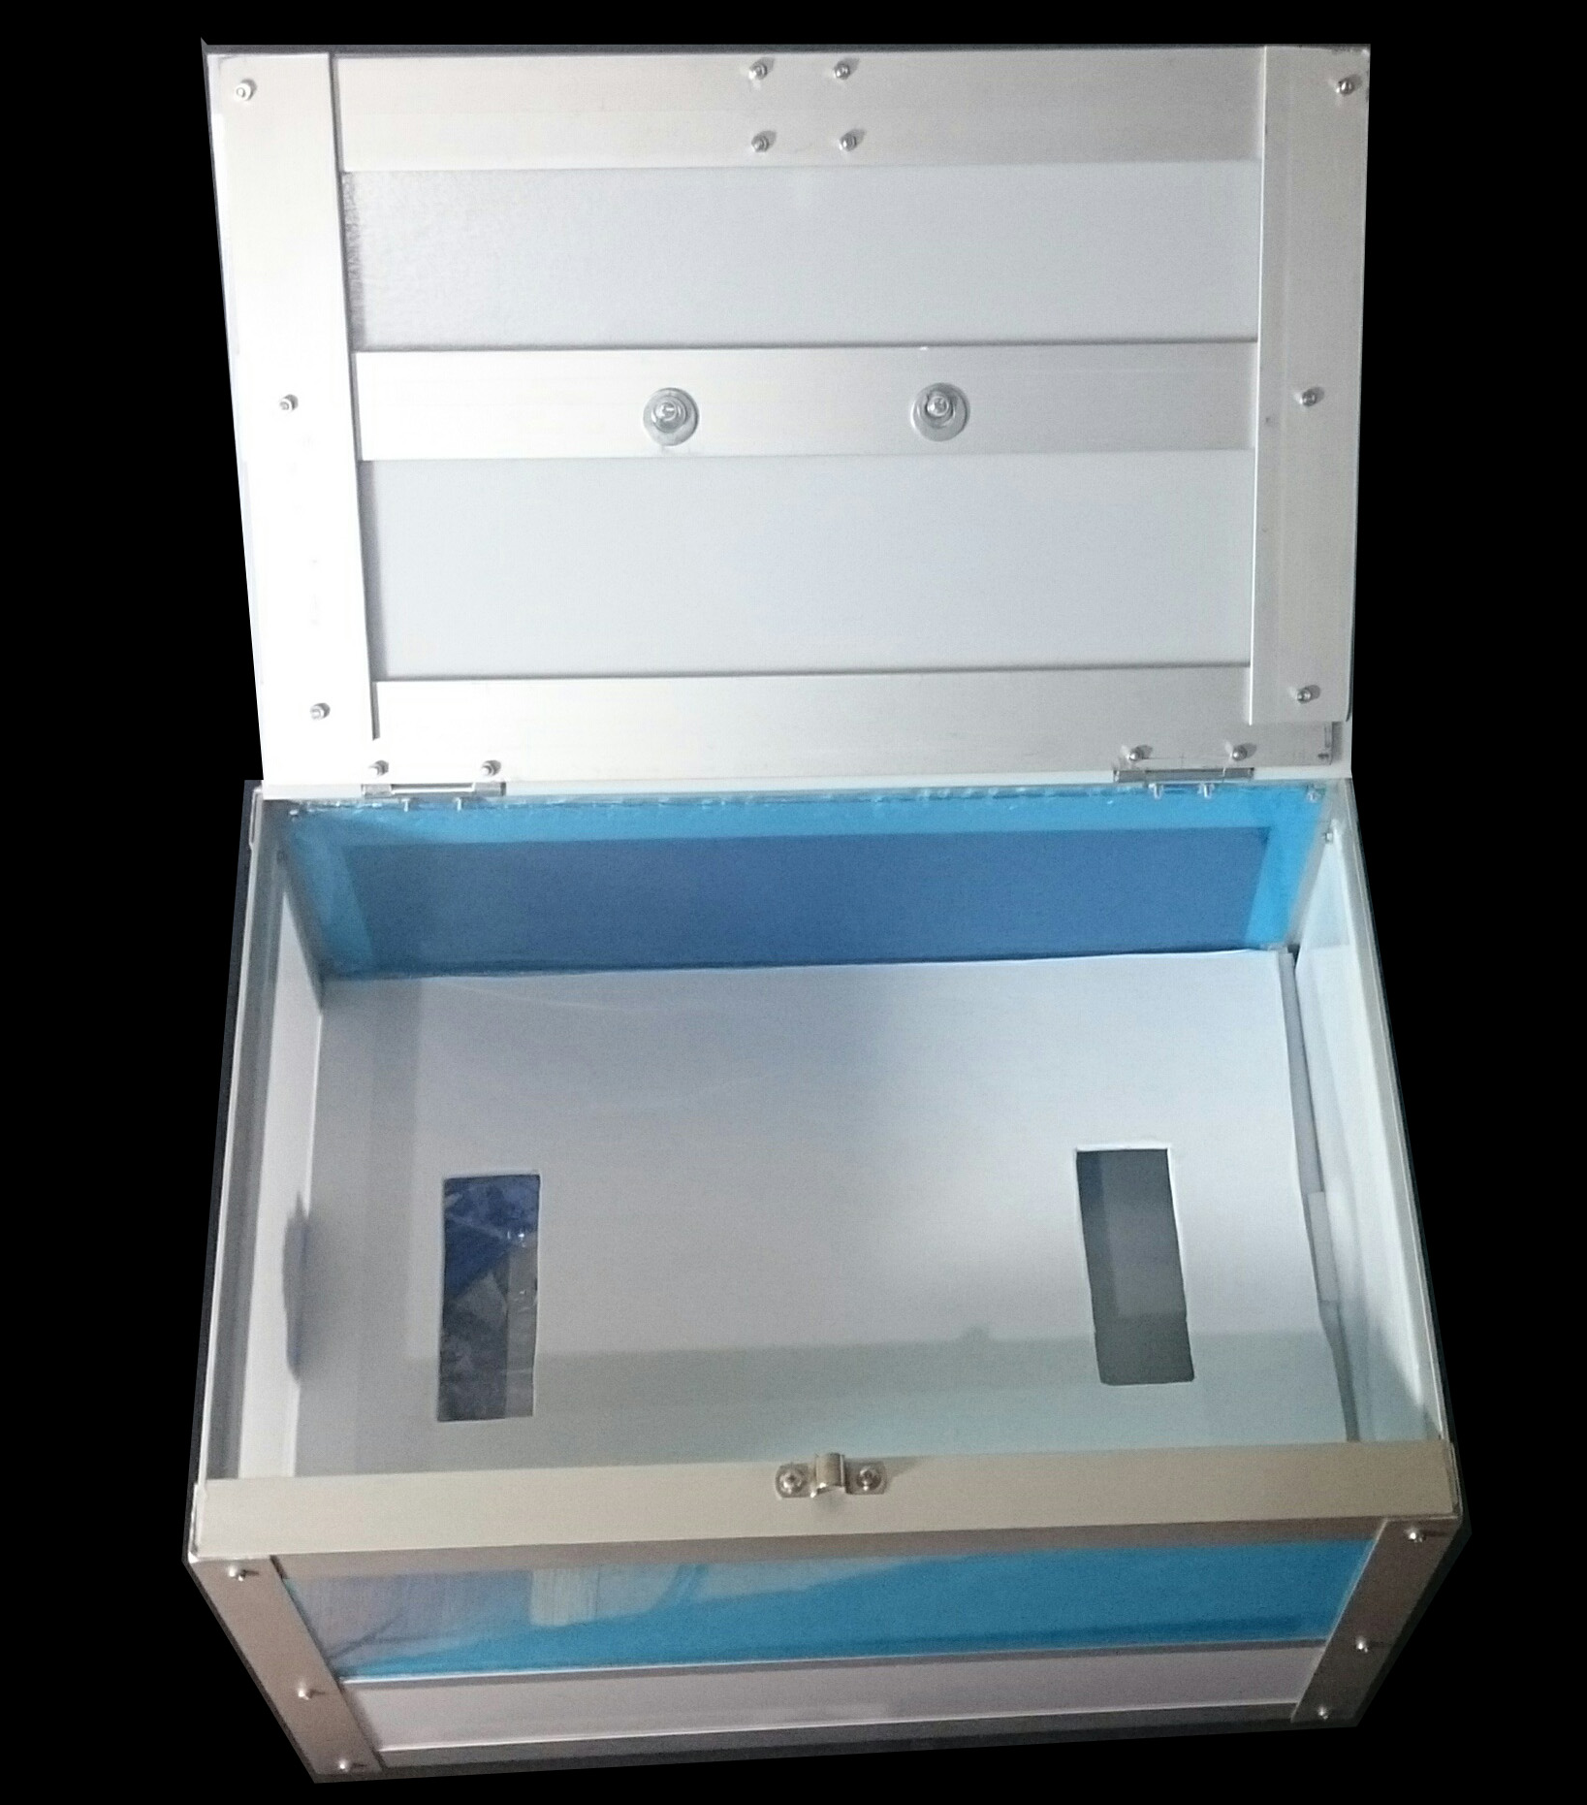
TRANSPORTE

Slide 17
CAPITULO III
DISEÑO DEL PROTOTIPO

Slide 18
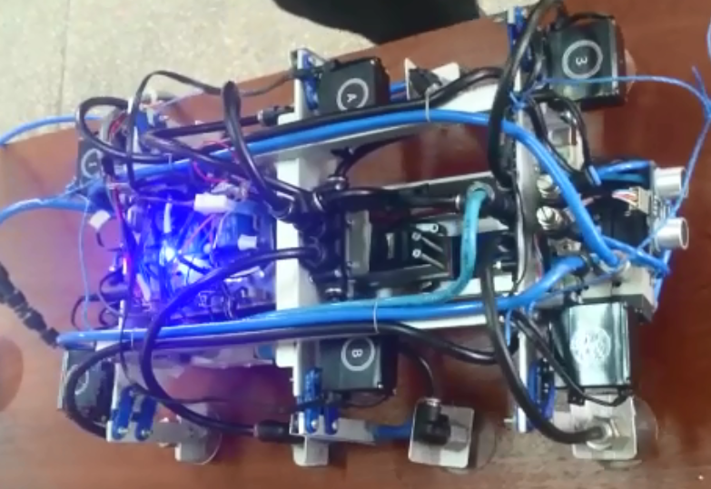
DISEÑO DEL PROTOTIPO

Slide 19
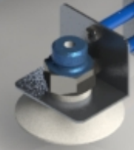
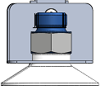
DISPOSITIVO DE SUJECIÓN
Se usan ventosas de vacío y esto conduce a usar accionamientos neumáticos para mover el robot

Slide 20
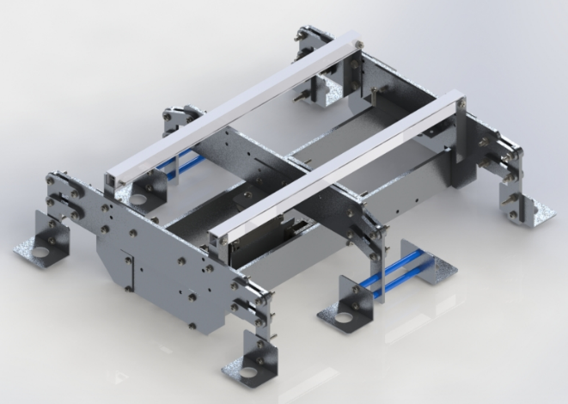
DISEÑO MECÁNICO
Estructura de perfiles de aluminio 6063

Slide 21
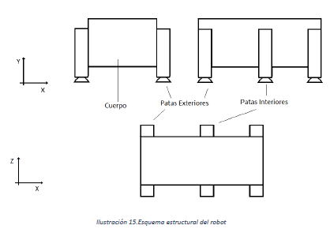
Geometría
La estructura hace posible la secuencia de movimientos.

Slide 22
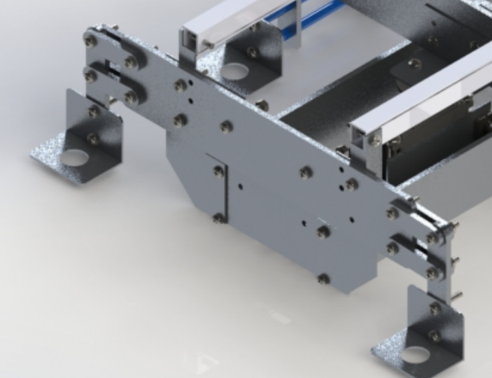
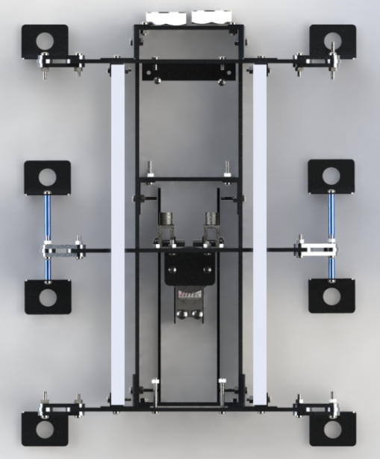
Patas del robot
Partes que soportan todo el peso
Unidas por medio de eslabones
Tipo robot hexápodo para mayor estabilidad

Slide 23
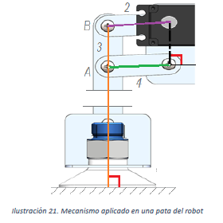
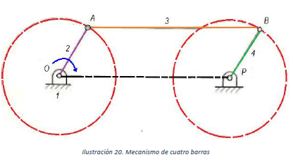
Mecanismo de descenso de las Patas

Slide 24
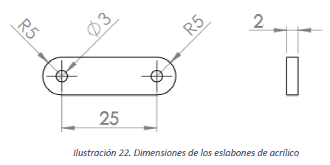
Eslabones
Se utiliza acrílico de 2mm de espesor
Permiten el movimiento de las patas
Cada pata se conecta con cuatro de estos eslabones

Slide 25
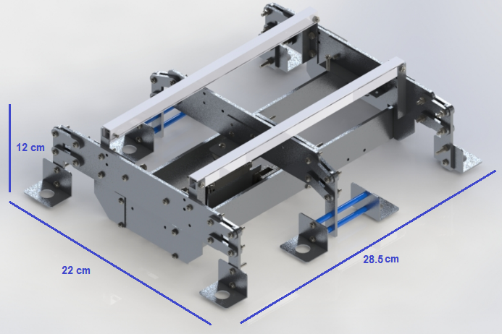
Estructura final del Robot
Peso: 1.45 [Kg] Ancho: 22 [cm]
Largo: 28.5 [cm] Altura: 12 [cm]

Slide 26
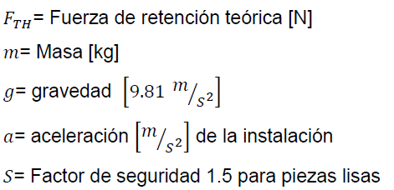
Cálculo de las Ventosas
El factor más importante es el peso total del robot que es de 2.5 kg.
Las ventosas tienen que aguantar un esfuerzo de cortadura que es el peso del prototipo más las fuerzas debidas a la aceleración

Slide 27
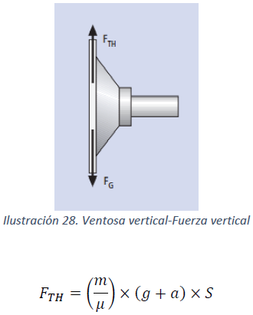
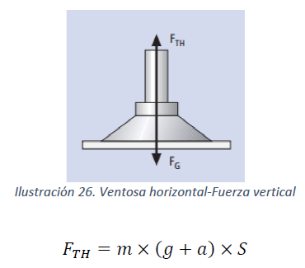
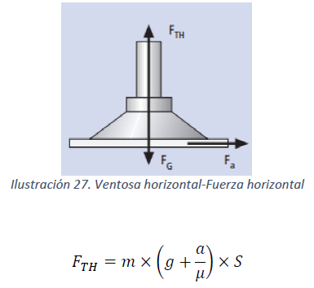
$$Fs=\frac{F_{TH}}{n}$$
$$Fs=\frac{44.28}{4}$$
$$Fs=11.07 \left[N\right]$$
$$Fs=\frac{F_{TH}}{n}$$
$$Fs=\frac{52.5}{4}$$
$$Fs=13.12 \left[N\right]$$
$$Fs=\frac{F_{TH}}{n}$$
$$Fs=\frac{88.57}{4}$$
$$Fs=22.14 \left[N\right]$$

Slide 28
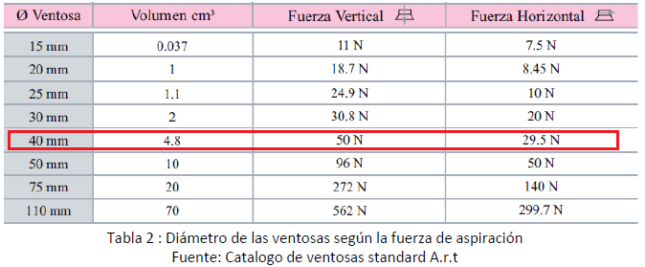
Al realizar los cálculos correspondientes, se concluye que el caso en el que se encuentra la ventosa vertical y la fuerza vertical es el más crítico, por lo que se utiliza el dato de la fuerza de aspiración de 22.14 [N] para la selección del diámetro de las ventosas de la siguiente tabla

Slide 29
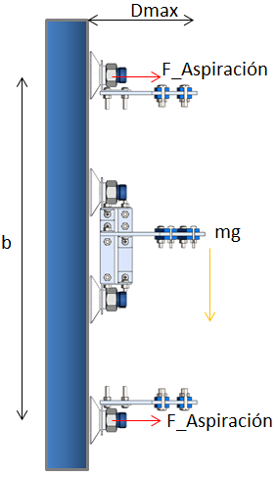
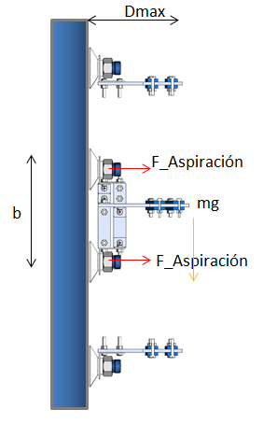
Calculo para determinar altura máxima
$$b=290 [mm]$$
$$m=2.54 [kg]$$
$$\sum{M_{A}=}0$$
$$−b∙F_{Aspiración}+m∙g∙D_{max}=0$$
$$D_{max}=32 \left[cm\right]$$
$$\sum{M_{A}=}0$$
$$−b∙F_{Aspiración}+m∙g∙D_{max}=0$$
$$D_{max}=10 \left[cm\right]$$

Slide 30
Diámetro del cilindro
$$D=\sqrt{\frac{4∙\frac{m}{2}∙g}{λ∙μ∙P}}$$
$D$= diámetro del cilindro [mm]
$m$= masa total [gr] 2.51 kg
$g$= gravedad $[m/s^{2}]$
$λ$= factor de carga comprendido entre 0.25 a 0.80
$μ$= coeficiente de rendimiento interno
$P$= Presión de trabajo [Pa]
$$D=0.016 m=16[mm]$$

Slide 31
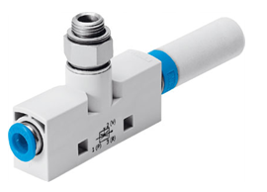
Selección del Generador de Vacío
Los generadores de vacío se seleccionan principalmente por su capacidad de aspiración en relación a las ventosas previamente seleccionadas.
La capacidad de aspiración de la que debe disponer un generador de vacío para evacuar la ventosa depende del diámetro de la ventosa
Capacidad de aspiración para la evacuación de una ventosa
Diámetro de la Ventosa | Capacidad de aspiración Vs
Hasta 60 mm | 0.5 $m^{3}/h$ | 8.3 $l/min$
Hasta 120 mm | 1.0 $m^{3}/h$ | 16.6$l/min$
Hasta 215 mm | 2.0 $m^{3}/h$ | 33.3$l/min$
Hasta 450 mm | 4.0 $m^{3}/h$ | 66.6$l/min$

Slide 32
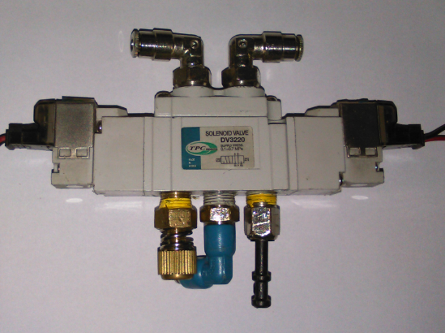
Selección de Electroválvulas para los Cilindros
Características de electroválvula TPC DV 3220-5
Presión de operación | 0.1-0.7 MPa
Temp. Máxima de trabajo | 50ºC
Lubricación | No requerida
Montaje | Libre
Estructura | DIN IP65
Voltaje de accionamiento | 24V ±3V

Slide 33
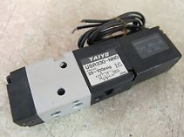
Selección de electroválvula para los generadores de vacío
Características de electroválvula TAIYO USR- 330
Presión de operación | 0.15-0.7 MPa
Temp. Máxima de trabajo | 5-50ºC
Lubricación | No requerida
Montaje | Libre
Peso | 75gr
Voltaje de accionamiento | 12V ±2V

Slide 34
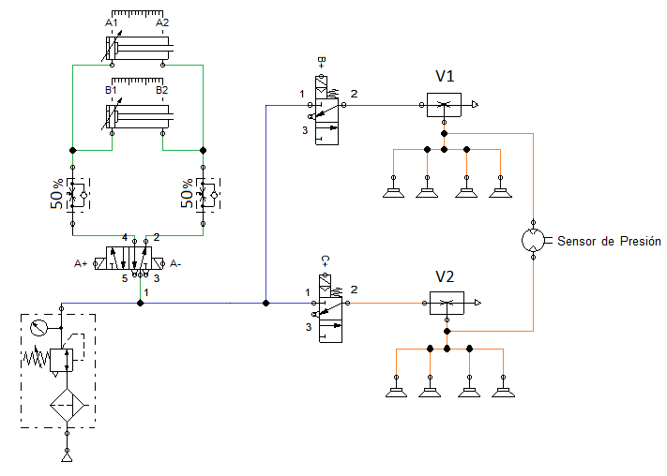
Circuito Neumático

Slide 35
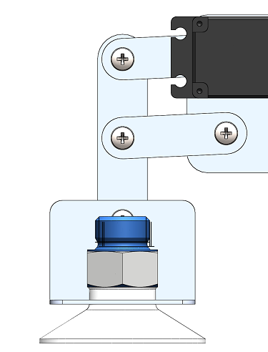
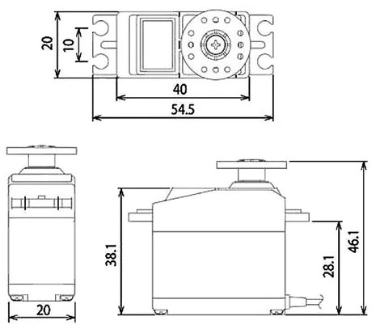
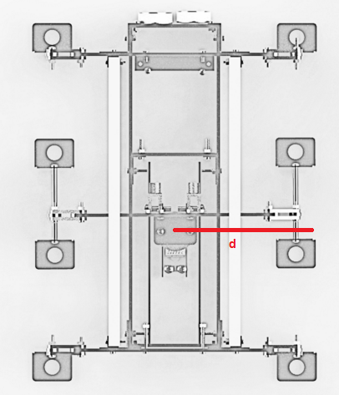
Selección de Servomotores
d
Torque para las patas externas $T_{s1}=3.29\left[kg∙cm\right]$
Torque para las patas internas$T_{s2}=6.59 \left[kg∙cm\right]$
Torque para el giro $T=7.95 \left[kg∙cm\right]$

Slide 36
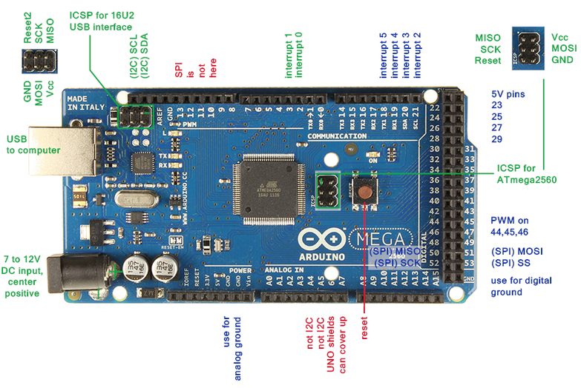
Placa Principal Arduino
Puede recibir información de variedad de sensores
Se encuentra disponible bajo una licencia de código abierto
Gran variedad de librerías para prácticamente cualquier componente externo que se requiera acoplar

Slide 37
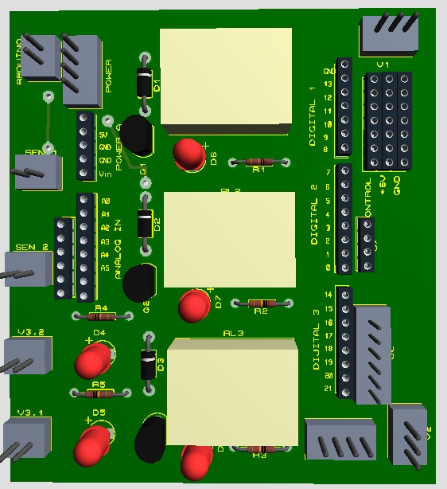
Diseño de Circuitos Eléctricos

Slide 38
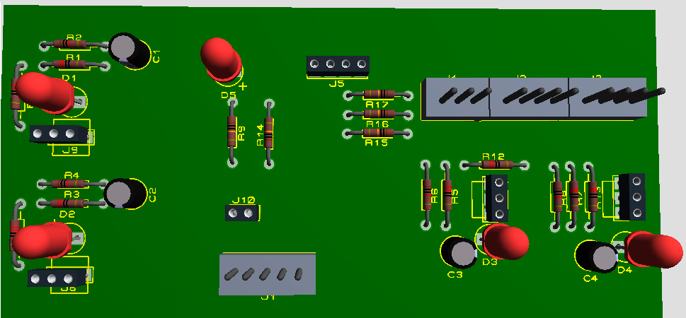
Circuito del Control

Slide 39
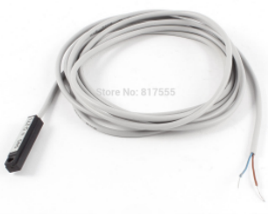
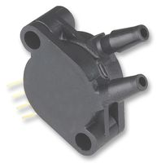
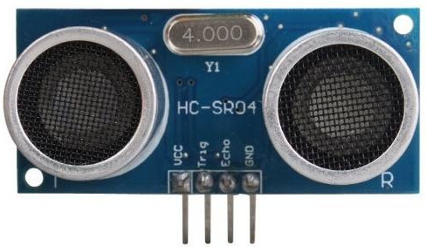
Instrumentación
Sensor Magnético
Este servirá para dar información sobre la posición de los cilindros, se ubicarán en el inicio y en el final de los mismos.
Sensor de Presión
Es importante que el vacío se realice correctamente, un sensor de presión diferencial mide la presión de una entrada con respecto a la otra esto es ideal para detectar si el vacío se realizó correctamente
Sensor Ultrasónico
Este evita que el robot colisione con algún obstáculo que se encuentre al frente

Slide 40
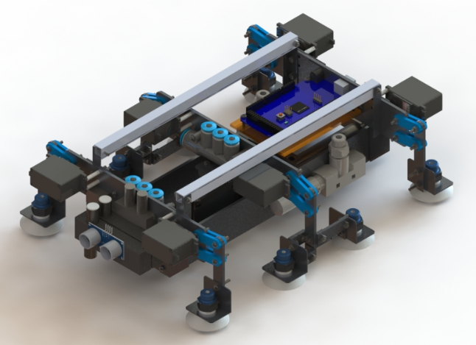
Modelo CAD final del robot

Slide 41
CAPITULO IV
CONSTRUCCIÓN DEL PROTOTIPO

Slide 42
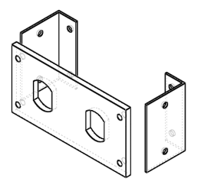
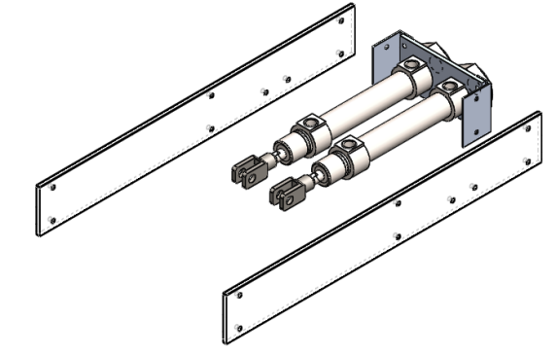
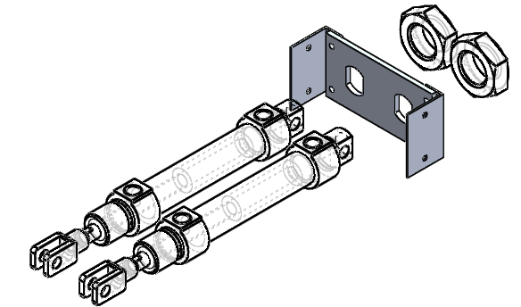
ENSAMBLE DE LA ESTRUCTURA

Slide 43
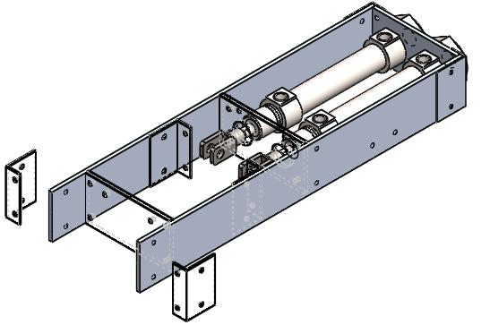
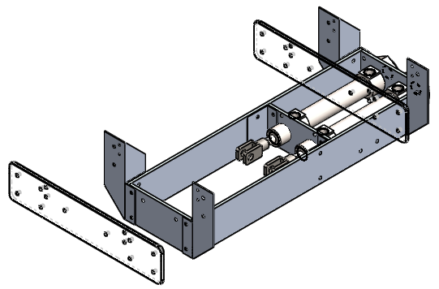
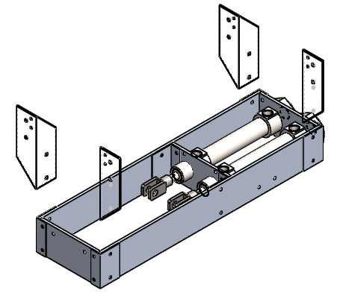
ENSAMBLE DE LA ESTRUCTURA

Slide 44
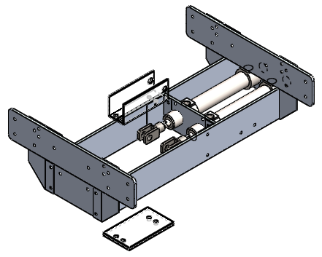
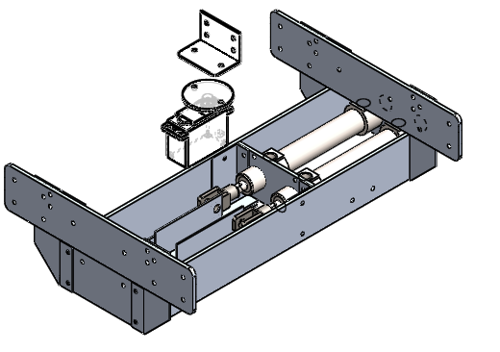
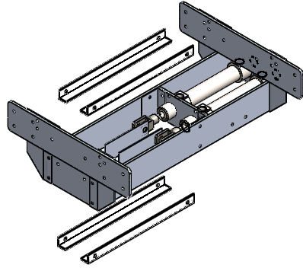
ENSAMBLE DE LA ESTRUCTURA

Slide 45
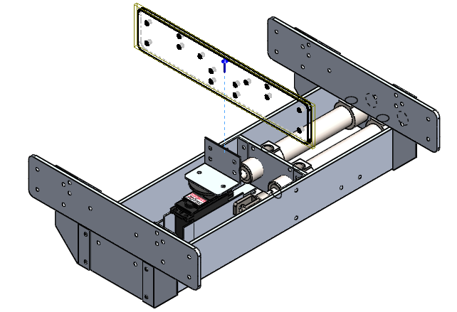
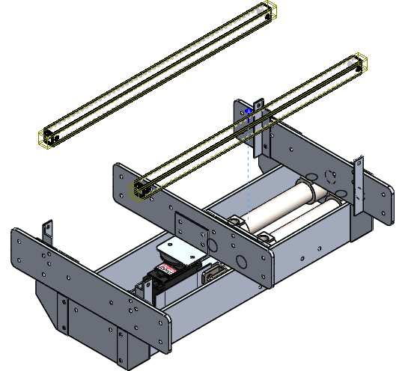
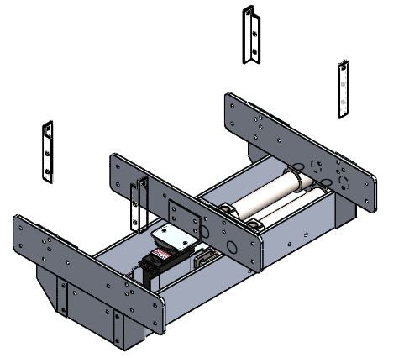
ENSAMBLE DE LA ESTRUCTURA

Slide 46
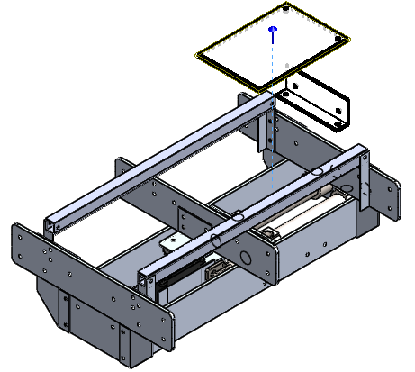
ENSAMBLE DE LA ESTRUCTURA

Slide 47
ENSAMBLE DE LA ESTRUCTURA

Slide 48
ENSAMBLE DE LA ESTRUCTURA

Slide 49
ENSAMBLE DE LA ESTRUCTURA

Slide 50
Conexiones Eléctricas Placa Principal

Slide 51
Conexiones Eléctricas Control

Slide 52
MONTAJE DE SENSORES
Sensores Magnéticos
Los sensores se posicionan en el inicio y el final del cilindro para poder detentar la salida total del embolo y su retorno

Slide 53
Sensor Ultrasónico
Se ha establecido que el sensor ultrasónico se ubique en la parte frontal del robot, éste no debe estar interferido por ningún otro objeto para que su funcionamiento sea correcto

Slide 54
Sensor de Presión
El sensor diferencial debe ir conectado entre la conexión de los generadores de vacío y las piezas distribuidoras de las ventosas, con la ayuda de dos distribuidores de mangueras neumáticas tipo T de 6mm

Slide 55
CAPITULO V
DESCRIPCION GENERAL DEL FUNCIONAMIENTO

Slide 57
LED RGB
Color | Descripción | Recomendación
Rojo | El vacío no se realizó en alguna de las ventosas en donde se va a apoyar el robot | Revisar visualmente que todas las ventosas estén en contacto con la superficie
Naranja | Al dar el paso adelante existe un objeto con el cual puede chocar el robot | Cambiar de dirección (derecha, izquierda, atrás) o si es posible quitar el objeto
Azul | El robot se encuentra realizando algún proceso | Esperar que cambie de color al luz para presionar un pulsador o dar una orden al robot
Verde | El robot está listo para recibir una de las cuatro señales para realizar el movimiento

Slide 58
CONEXIONES PREVIAS

Slide 59
INICIALIZACIÓN
Posición Inicial del Robot
Elemento | Estado
Servomotores de patas Externas | Posición baja
Servomotores de patas internas | Posición baja
Ventosas de patas Externas | Con succión
Ventosas de patas internas | Con succión
Servomotor de giro | Posición central
Pistones | Contraídos A-
Sensor magnético A- | Activado
Sensor magnético A+ | Desactivado

Slide 60
ANALIZIS DE MOVIMIENTOS
4 movimientos
Parten desde la posición inicial

Slide 61
MANDO A DISTANCIA
Led RGB indicador
Led de Encendido
Giro Derecha/Izquierda
Paso Delante/Atrás
Switch ON/OFF

Slide 62
PASO ADELANTE

Slide 63
PASO ATRAS

Slide 64
GIRO DERECHA

Slide 65
GIRO IZQUIERDA

Slide 66
CAPITULO VI
CALIBRACIÓN Y PRUEBAS

Slide 67
Calibración del sensor de presión
Presión de Trabajo 4 Bares
PIN 5 | VEN INT | sin vacío | 15 | 5+-
 |  | con vacío | 39 | 5+-
 |  | apagado | 5 | 5+-
PIN 6 | VEN EXT | sin vacío | 24 | 5+-
 |  | con vacío | 63 | 5+-
 |  | apagado | 0 | 5+-
Calibración de sensor Ultrasónico
Rango máximo de medida es de 45 [cm], y se encuentra calibrado para que de la alerta cuando se encuentra un obstáculo a 15 [cm] del robot

Slide 68
Pruebas de sujeción
Superficie | Inclinación | Resultado
Madera | 0º | Sujeción sin deslizamiento
 | 45º | Sujeción sin deslizamiento
 | 90º | Sujeción sin deslizamiento
 | 360º | Sujeción sin deslizamiento
Vidrio | 0º | Sujeción sin deslizamiento
 | 45º | Sujeción sin deslizamiento
 | 90º | Sujeción sin deslizamiento
 | 360º | Sujeción sin deslizamiento

Slide 69
Pruebas de Desplazamiento
Superficie | Inclinación | Resultado
Madera | 0º | Realiza movimientos con normalidad
 | 45º | Realiza movimientos con normalidad
 | 70º | Realiza movimientos con normalidad
 | 90 | En las acciones de paso hacia adelante al cambiar de apoyo existe un pequeño resbalón, pero no es impedimento para completar la acción, en cuanto a giros no hay problemas
Vidrio | 0º | Realiza movimientos con normalidad
 | 45º | Realiza movimientos con normalidad
 | 70º | Realiza movimientos con normalidad
 | 90º | En las acciones de paso hacia adelante al cambiar de apoyo existe un pequeño resbalón, pero no es impedimento para completar la acción, en cuanto a giros no hay problemas

Slide 70
CAPITULO VII
CONCLUCIONES Y RECOMENDACIONES

Slide 71
CONCLUSIONES
Los robots caminantes son vehículos con unas grandes prestaciones y ventajas sobre los vehículos convencionales. Tradicionalmente, se admite que tienen todas las ventajas sobre los vehículos con ruedas y orugas salvo dos: velocidad y complejidad.
Se conocen bien las ventajas e inconvenientes de cada estructura de pata y configuración de robot. Sin embargo, debe hacerse un esfuerzo para incorporar nuevos materiales que aligeren la masa total del robot y sobre todo deben incorporarse nuevos actuadores que ofrezcan mejores relaciones par/peso y con velocidades superiores.
Al contrario de lo que se pensaba en cuanto a los generadores de vacío, el aumentar su presión de trabajo no aumenta la generación de vacío e incluso llega a disminuir la misma, se debe trabajar en base a la gráfica.

Slide 72
CONCLUSIONES
Dentro de cada proceso de investigación existen condiciones no predecibles que se transforman en puntos clave para alcanzar los objetivos planteados
El proyecto posee varios elementos que pueden ser reemplazados por otros de mejores características que debido a mantener bajo el costo total no se realizó, pero siempre manteniendo el principio fundamental.
Se ha conseguido mejorar los resultados de las pruebas y de funcionamiento en relación al trabajo previo en el cual se basa el presente proyecto.

Slide 73
RECOMENDACIONES
Para evitar el deslizamiento del robot sobre la superficie es recomendable asegurar que todas las ventosas se encuentren limpias ya que las mismas al estar en contacto con la superficie tienden a acumular partículas de polvo o grasa y esto hace que disminuya la adhesión y aumente el deslizamiento de estas con la superficie.
Se recomienda revisar las conexiones neumáticas, principalmente las mangueras y conexiones rápidas, comprobando que no existan fugas y esto afecte al funcionamiento de la parte neumática del robot.
El remplazo de los elementos utilizados por otros que cumplan las mimas funciones pero que sean de menor peso, ayudará a la sujeción y movimiento del robot sobre las superficies, mejorando su desempeño.

